Slide 1




Passe à l’action:
Chaque goutte compte
Leçon 2
Passe à l’action : Chaque goutte compte Leçon 2 by Andrea Vogan, Katherine Andrejowich and Grace Brnjac
for Halton District School Board, with collaboration from Muriel Péguret for revision. CC-BY-NC-SA

Slide 2
Intended Use
These slides are intended as a teacher accompaniment for the Scholastic Resource “Passe à l’action”, and are designed for use with Junior and Intermediate students.
Four lessons have been created to explore the more difficult texts in the book. These lessons can be differentiated for different grade levels through scaling teacher support and intervention.
A list of related texts in the book has been provided. The intent is that teachers can use the provided lessons as a mentor text, then assign related texts for future shared, group or independent reading depending on student needs.
Curriculum connections have also been provided for each lesson.

Slide 3
Format and lesson structure
In each lesson, teachers will find:
A title page with the student manual page numbers, curriculum connections, and the big idea in the text.
2-4 “Minds On” activities (e.g., word work, vocabulary, grammar concepts, etc.). The intent is for teachers choose one that suits the needs of their students, and uses it for a language talk (5-10 minutes).
Pre-reading questions. The intent is for teachers use these questions as a guide for a pre-reading discussion with the class (5-10 minutes).
A guiding question and comprehension questions. This slide is intended to be projected during reading to help guide students’ comprehension. The text can be used for shared reading, group reading, choral reading or independent reading based on student needs (20-30 minutes)
A reflection question for consolidation. This question can be used for a class discussion, exit card, writing prompt, etc. (5-10 minutes)
A selection of extension activities that can be used to build upon ideas in the reading, in tandem with other texts in the book, or as a provocation for a related unit. These may involve other strands of the French Immersion curriculum (listening, speaking, writing), or cross-curricular links.

Slide 4
Rights of Use for this Resource
For educational purposes, teachers can:
download it
modify it
project it in class
post it on their classroom LMS
Reshare the original or a modified version on any educational website.
Teachers can’t sell this resource and can’t modify the applied CC license when resharing it even in modified version (CC-BY-NC-SA)
When sharing a modified version of this resource, you are required to credit the original author(s) and you can also add your name using this template :
This resource, <Your modified title>, is adapted from Passe à l’action : Chaque goutte compte Leçon 2 Andrea Vogan, Katherine Andrejowich and Grace Brnjac for Halton District School Board, used under license CC-BY-NC-SA. <Your modified title> is licensed under CC-BY-NC-SA by <Your name>.

Slide 5
Artificial Intelligence Declaration
This resource has used the support of Artificial Intelligence only to provide illustrations and images.
Artificial Intelligence Aided
Logos pour une utilisation transparente de l’intelligence artificielle © 2023 by Martine Peters is licensed under CC BY-NC-SA 4.0

Slide 6

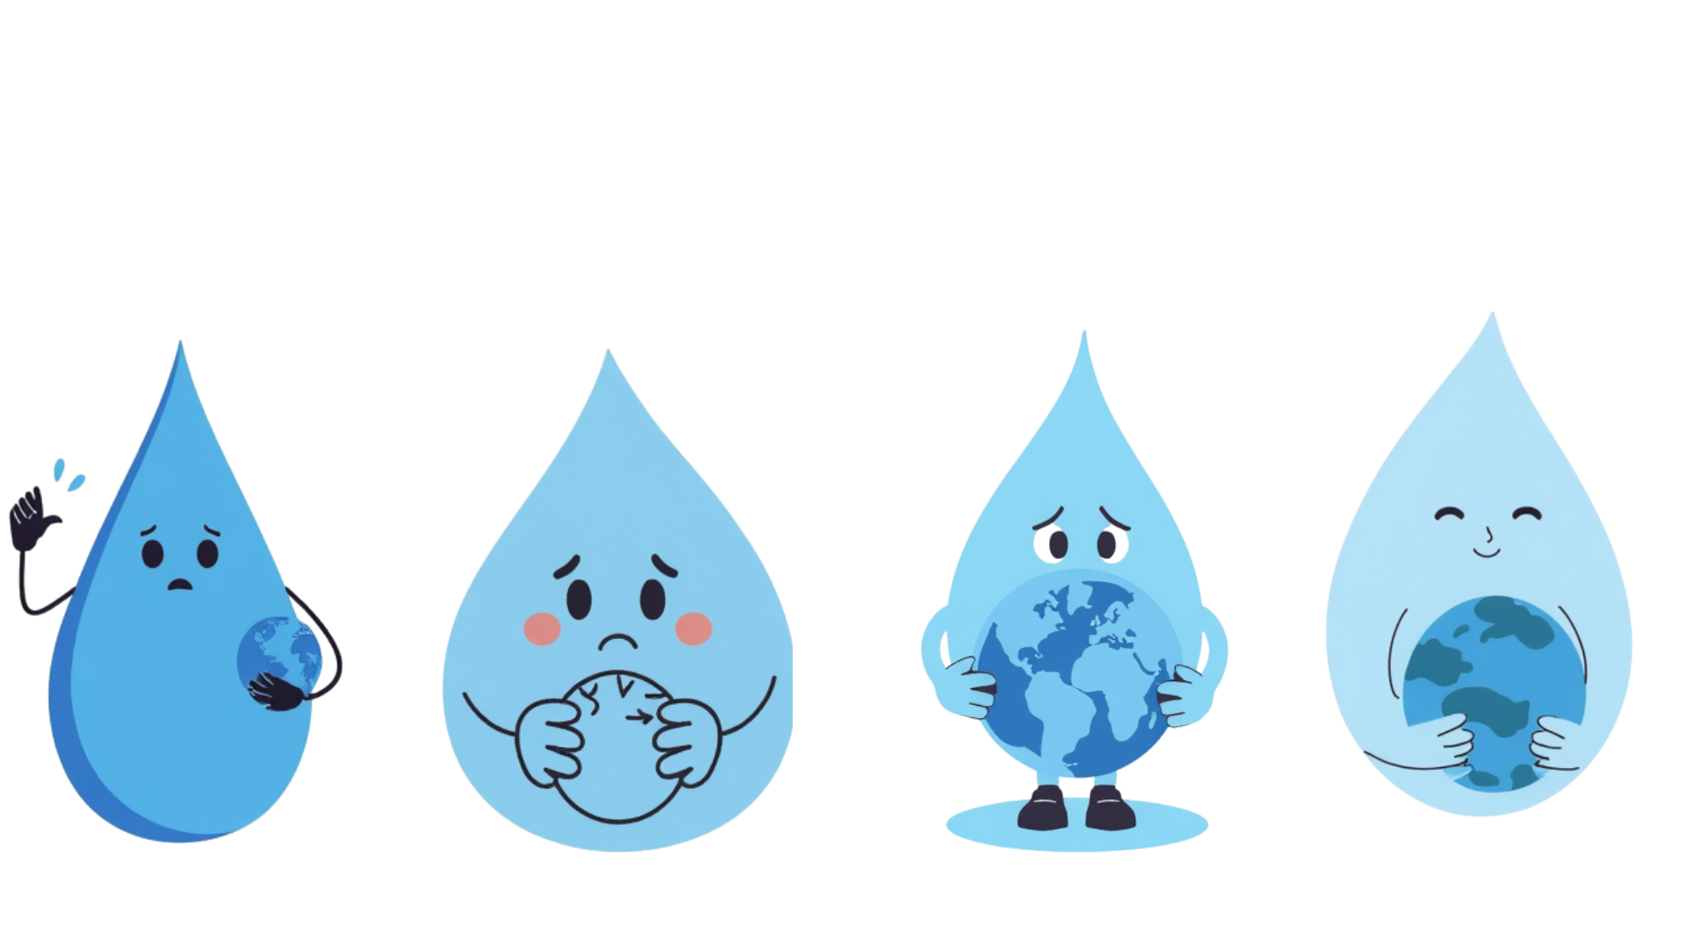

Passe à l’action :
Chaque goutte compte
Image: Scholastic Education
Notes:
Illustrations générées par Media Magic Canva

Slide 7
Leçons dans l’unité
Leçon 1:L’eau dans le monde p. 8-9
  Grande idée: L’utilisation de l’eau autour du monde
Leçon 2: Pénurie d’eau douce p. 16-17
  Grande idée: Le changement climatique et la façon dont ça affecte les systèmes d’eau
Leçon 3: L’eau est un droit de la personne! p. 18-19
  Grande idée: Survol des enjeux mondiaux autour de l’accès à l’eau propre L’eau propre sur les réserves autochtones
Leçon 4: L’Eau potable devrait-elle coûter plus cher? p. 28-29
  Grande idée: On doit agir pour ne pas gaspiller l’eau.
Notes:
Illustrations générées par Media Magic Canva

Slide 8
Pénurie d’eau douce, p. 16-17
Leçon 2: Passe à l’action, Chaque goutte compte
  Big idea: Climate change and how it affects water systems
  Curriculum connections:
    Grade 5 Science: Conservation of resources
    Grade 7 Geography: Climate systems
    Grade 7 Geography personal action plan for sustainable resource use
    Grade 7 Science: Heat in the Environment
    Grade 8 Science: Water Systems
Notes:
Illustrations générées par Media Magic Canva

Slide 9

Le suffixe -ment
Dans ces deux phrases, il y a un mot qui termine avec le suffixe -ment, mais dans les deux cas, le suffixe remplit une fonction différente. Utiliser le modèle Frayer pour chaque mot afin de prédire la différence.
«Le mauvais temps extrême nuit aux cultures et à l’approvisionnement en eau potable. » (p.16)
«[Le spécialiste] nous prévient que les glaciers fondent rapidement. » (p.17)
Définition:
Partie du discours:
Définition:
Partie du discours:
Affixe:
Le suffixe
“-ment”
Affixe:
Le suffixe
“-ment”
Exemples:
Non- Exemples:
Exemples:
Non- Exemples:
Notes:
Illustrations générées par Media Magic Canva

Slide 10
Jouer avec des suffixes
«Le mauvais temps extrême nuit aux cultures et à l’approvisionnement en eau potable. » (p.16)
Description:
Ajouter des suffixes au mot pour le transformer selon la partie du discours
Souligner le suffixe qui l’a transformé
Vérifier ensuite dans un dictionnaire que chaque mot existe et est bien écrit
facultatif : pouvez-vous supprimer et ajouter des préfixes pour trouver des mots avec la même racine ?
Partie du discours | Le mot
nom | approvisionnement
nom (un autre!)
verbe
adjectif
Notes:
Illustrations générées par Media Magic Canva

Slide 11
Questions de Prélecture
Lisons le titre. De quoi pensez-vous que cet article pourrait parler?
Ce texte imite un article de journal. Quelles sont les caractéristiques de ce texte qui pourraient nous aider à le comprendre?
Lisons chaque sous-titre pour nous assurer que nous comprenons de quoi traite chaque section.
Notes:
Illustrations générées par Media Magic Canva

Slide 12
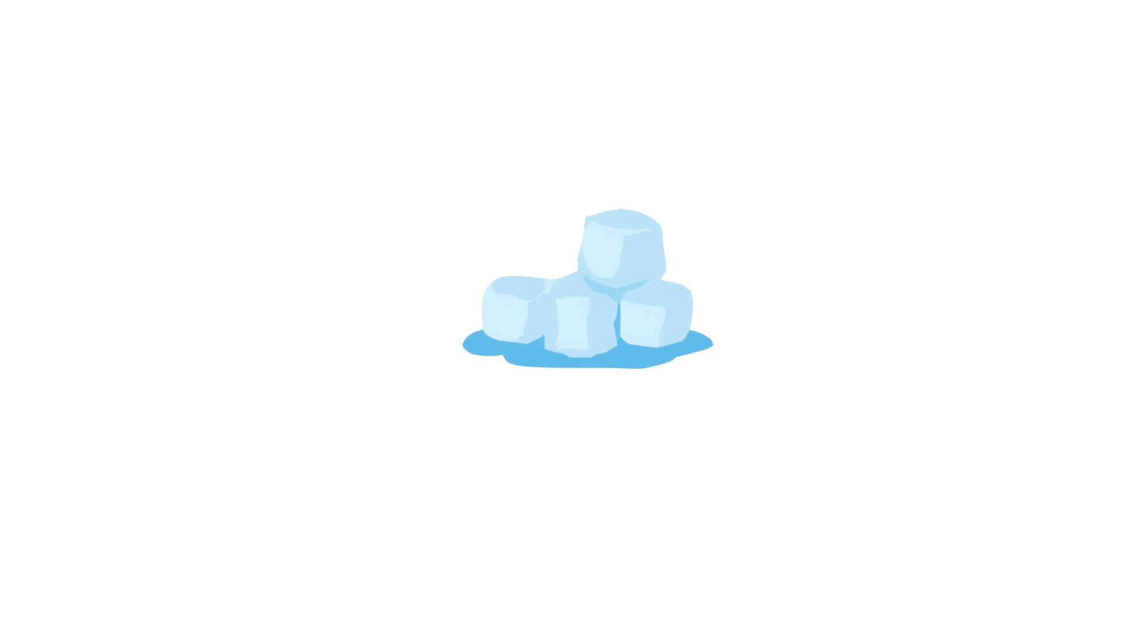
Question-guide pour la lecture
Comment les changements climatiques contribuent-ils à la crise de l’eau?
As-tu compris?
Pourquoi est-il important de conserver l’eau pendant une sécheresse?
Les changements climatiques affectent certains groupes de personnes plus que d’autres. Selon l’article, qui est le plus affecté et comment?
Décris les changements apportés aux glaciers.

Slide 13
Après la lecture: Question de réflexion
À la page 17, les scientifiques disent qu’ « Avec moins d’eau douce disponible, nous devrions nous adapter ». Quels types d’adaptations devrait-on considérer? Faire un remue-méninge des idées aux
niveaux individuel, communautaire,
national et international.
Notes:
Illustrations générées par Media Magic Canva

Slide 14
Activité d’écoute
Sur le site web TV5 Monde, écoutez la vidéo “Environnement, un rapport alarmant”.
Effectuez les exercices seul ou avec un partenaire.
Notes:
Illustrations générées par Media Magic Canva

Slide 15
Discutons de nos idées
Prenez un moment pour réfléchir à votre réponse à la question suivante. Ensuite, préparez-vous à partager vos idées avec vos camarades de classe et à entendre leurs idées dans un cercle intérieur et extérieur.
L’article suggère l’utilisation d’un sablier pour réduire la durée de vos douches. Quel est votre plan personnel pour surveiller ou réduire votre propre consommation d’eau?

Slide 16

Idée d’enquête
Image: Nations Unies
Examinez la journée mondiale de l’eau. Sur quel aspect les Nations Unies mettent-elles l’accent cette année? Comment votre école peut-elle s’impliquer?
Notes:
Illustrations générées par Media Magic Canva

Slide 17
Articles liés dans le livre
Quelle est ton empreinte en eau?, p.6-7
Les problèmes à l’eau douce au Canada, p.10-13
De l’eau en quantité, p. 14-15
Le Club Action, p.22-23
Notes:
Illustrations générées par Media Magic Canva

